Slide 1


Slide 2
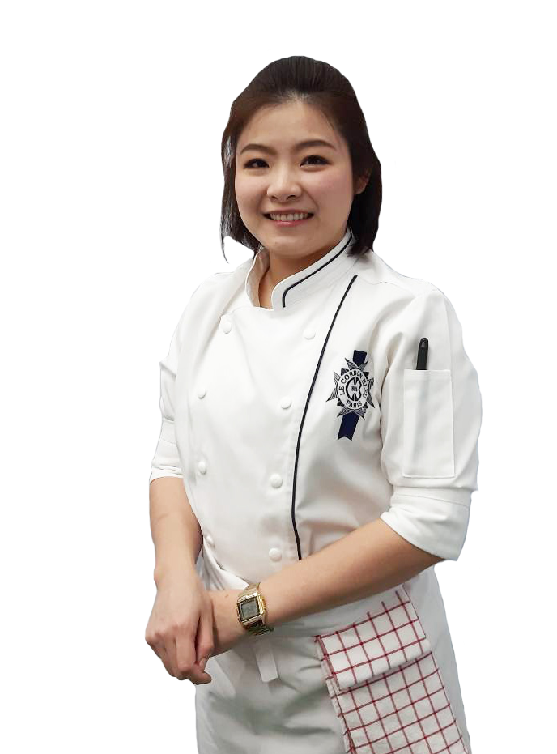

การประกอบอาหารตะวันตก
คุณรชยา ฐิติโชติรัตนา (เชฟเจนนี่)
[48] บันทึกวิดีโอวันที่ 21/01/64

Slide 3
การประกอบอาหารตะวันตก
Chicken Stuffed with Mushroom sauce
คุณรชยา ฐิติโชติรัตนา (เชฟเจนนี่)
[48] บันทึกวิดีโอวันที่ 21/01/64

Slide 4
อุปกรณ์การทำ Chicken Stuffed with Mushroom sauce
ถุงบีบ + หัวบีบ
ชามผสม + ไม้พาย
กระทะ + ตะหลิว
เทอร์โมมิเตอร์
ไม้จิ้มฟัน
เตาไฟฟ้า
กระชอน
ตะกร้อมือ
ช้อนตวง + ถ้วยตวง
เครื่องปั่น
หม้อ + ทัพพี
กระดาษฟอยล์ห่ออาหาร
มีด + เขียง
วัตถุดิบ

Slide 5
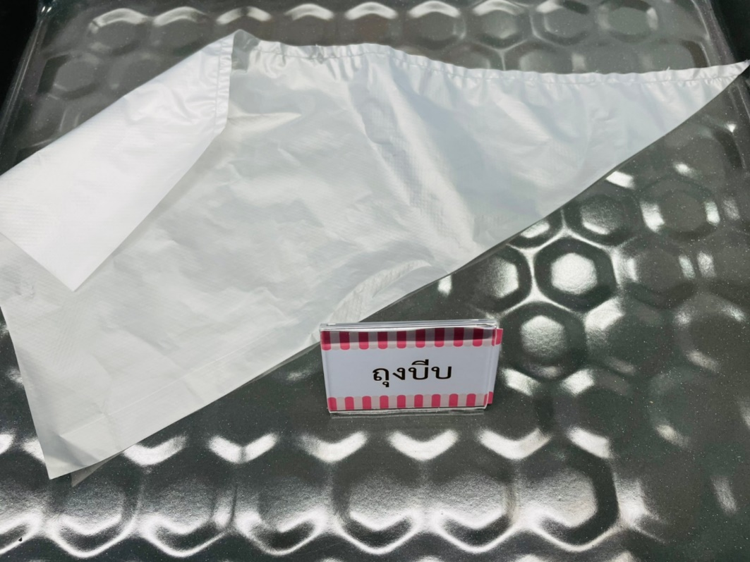
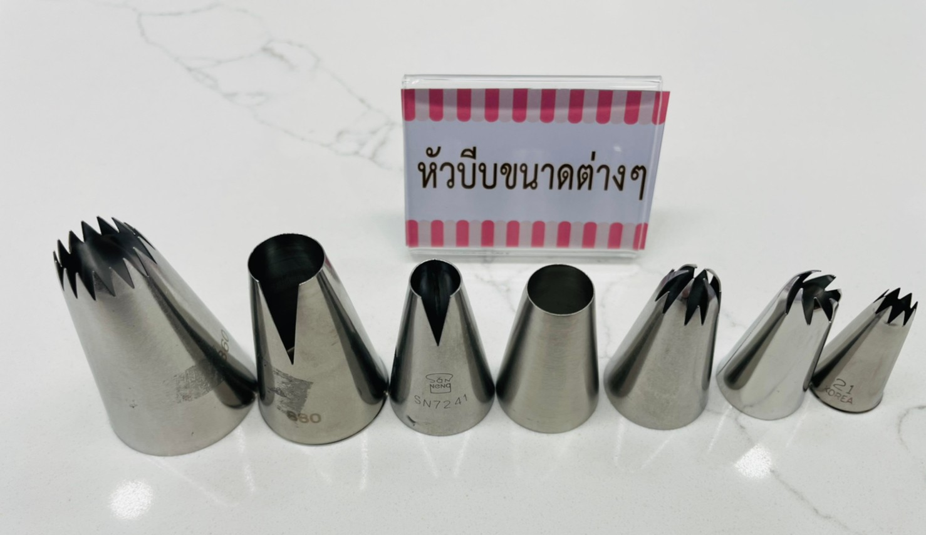
อุปกรณ์ในการทำ Chicken Stuffed with Mushroom sauce
อุปกรณ์

Slide 6
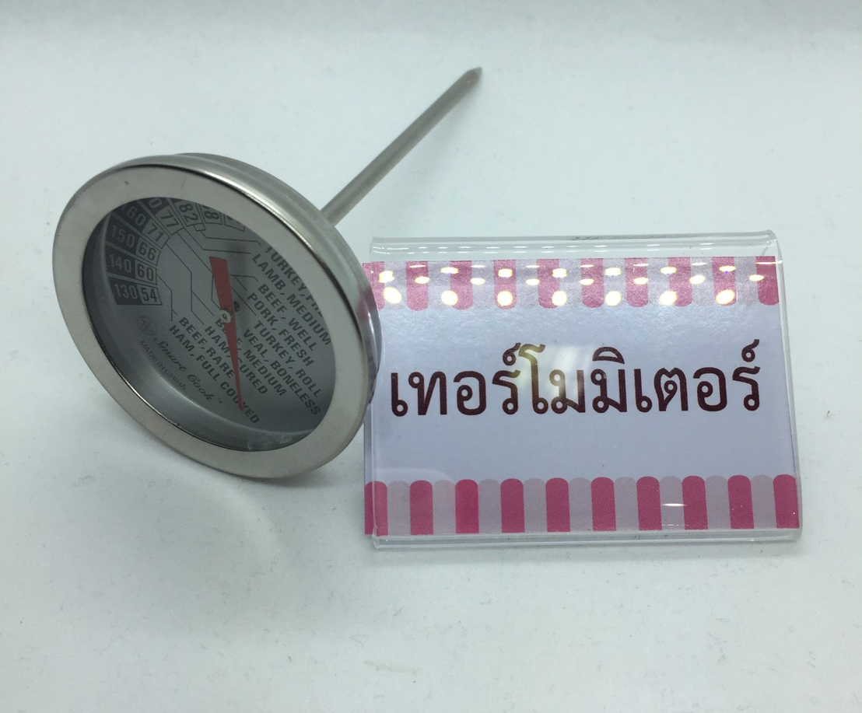
อุปกรณ์ในการทำ Chicken Stuffed with Mushroom sauce
อุปกรณ์

Slide 7
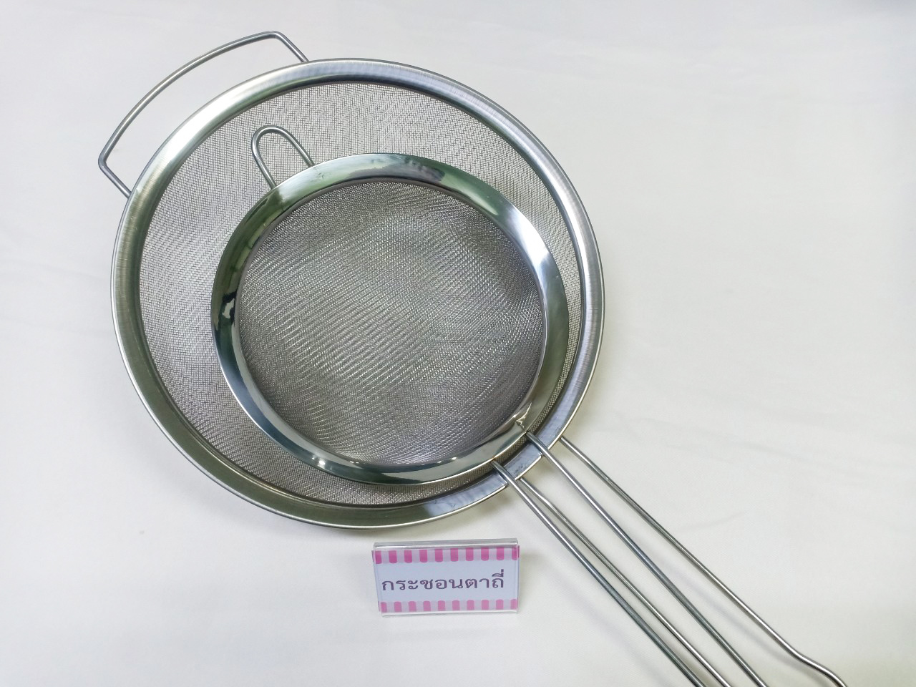
อุปกรณ์ในการทำ Chicken Stuffed with Mushroom sauce
อุปกรณ์

Slide 8
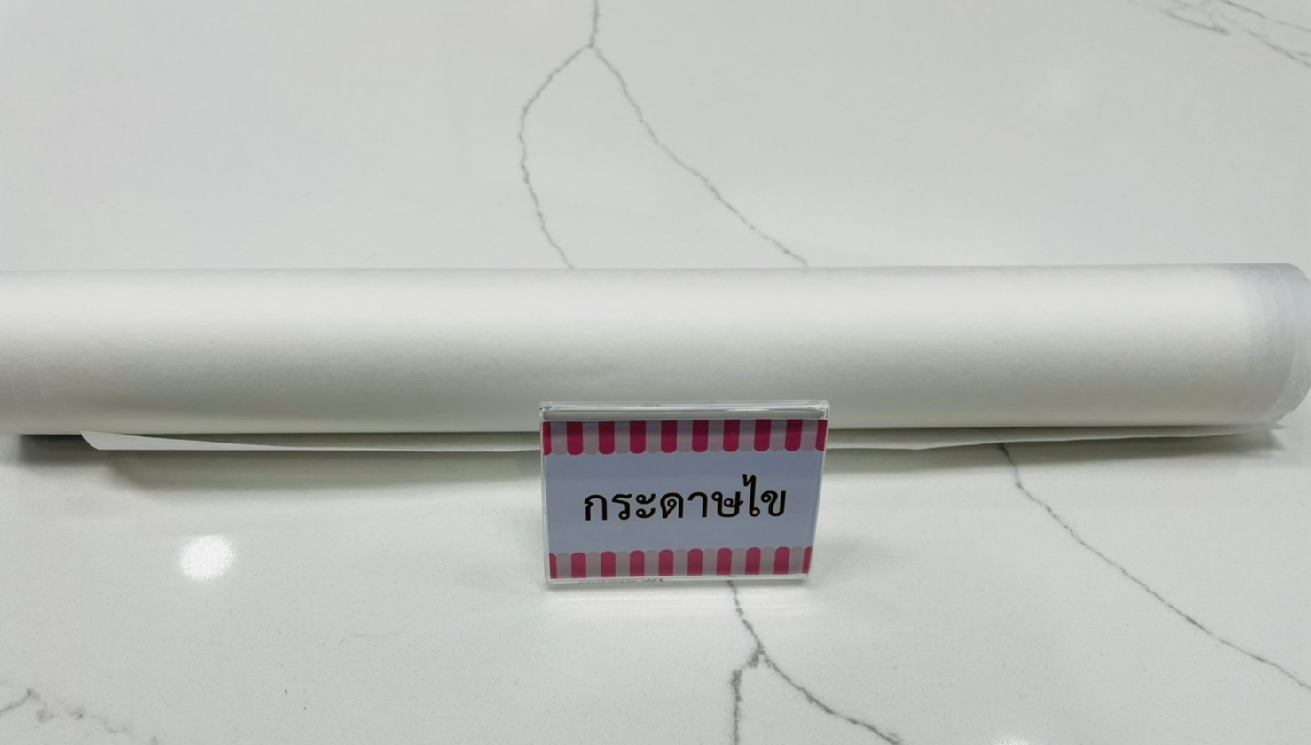
อุปกรณ์ในการทำ Chicken Stuffed with Mushroom sauce
อุปกรณ์

Slide 9
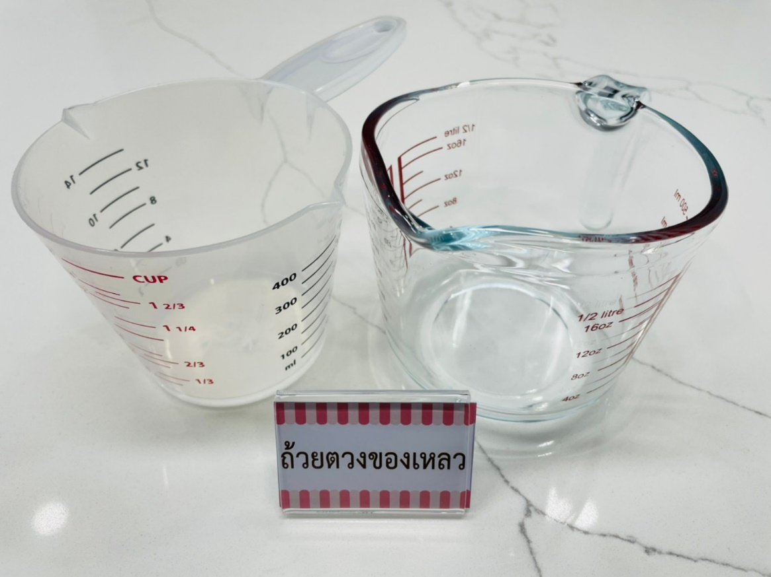

อุปกรณ์ในการทำ Chicken Stuffed with Mushroom sauce
อุปกรณ์

Slide 10

อุปกรณ์ในการทำ Chicken Stuffed with Mushroom sauce
อุปกรณ์

Slide 11

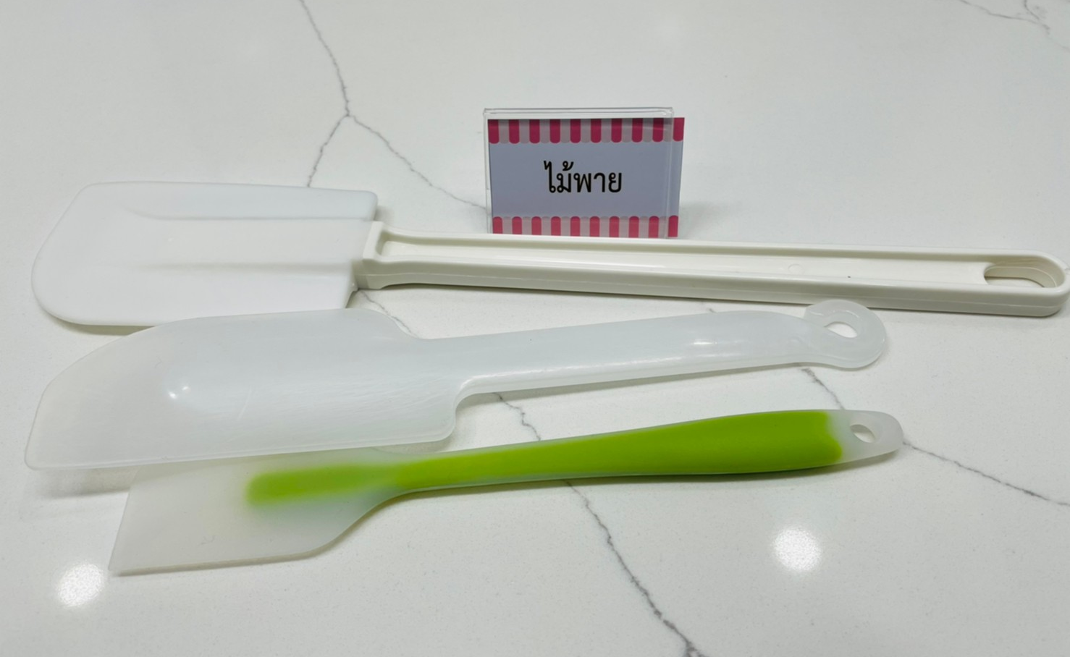
อุปกรณ์ในการทำ Chicken Stuffed with Mushroom sauce
อุปกรณ์

Slide 12
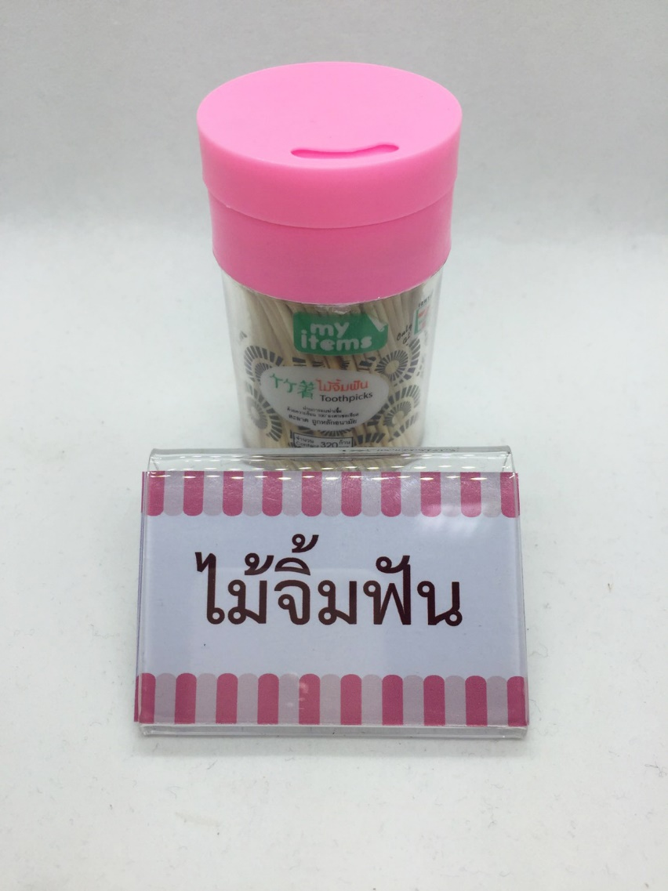
อุปกรณ์ในการทำ Chicken Stuffed with Mushroom sauce
ไม้จิ้มฟัน
อุปกรณ์

Slide 13
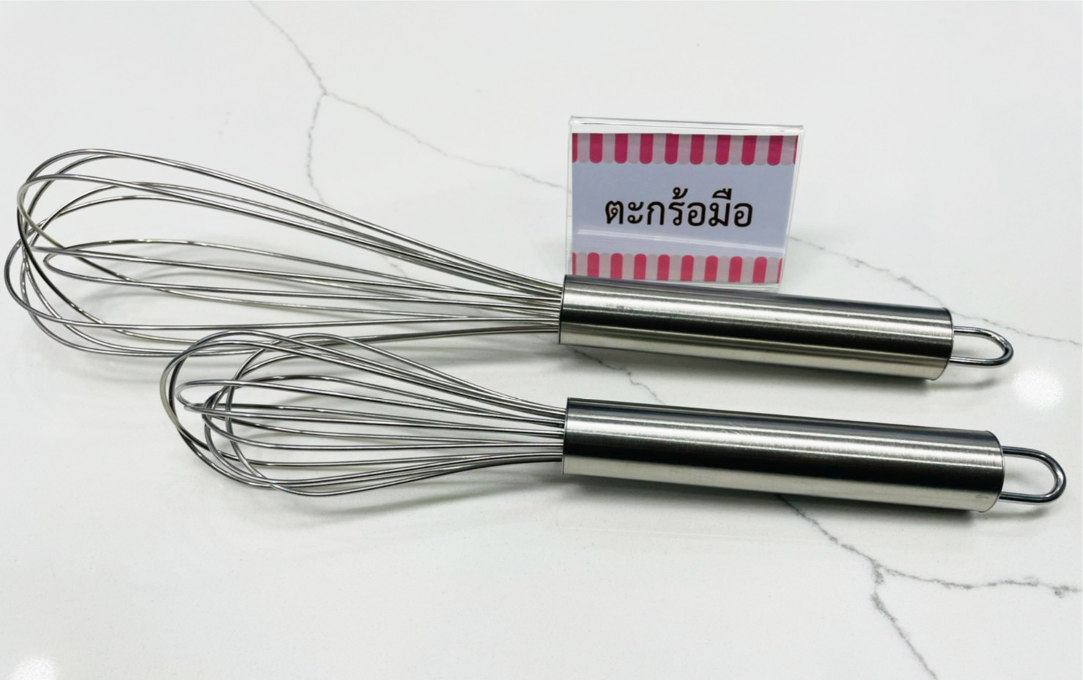
อุปกรณ์ในการทำ Chicken Stuffed with Mushroom sauce
อุปกรณ์

Slide 14
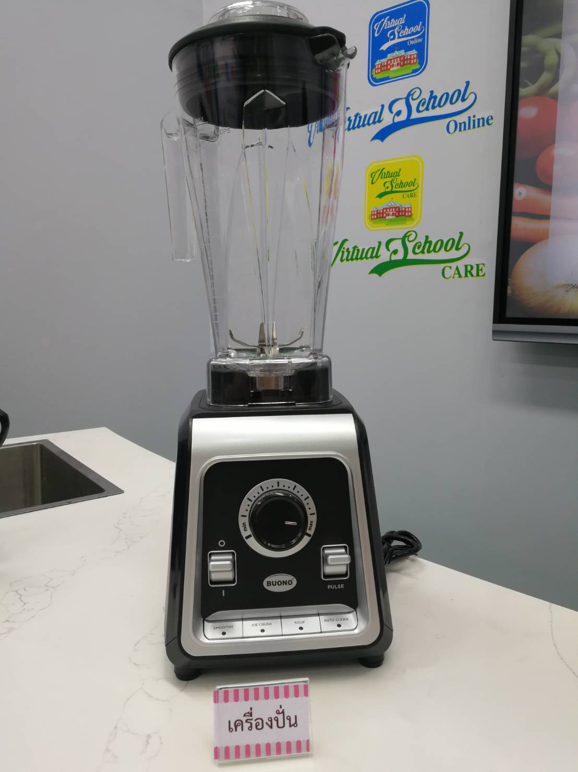
อุปกรณ์ในการทำ Chicken Stuffed with Mushroom sauce
อุปกรณ์

Slide 15


อุปกรณ์ในการทำ Chicken Stuffed with Mushroom sauce
อุปกรณ์

Slide 16


อุปกรณ์ในการทำ Chicken Stuffed with Mushroom sauce
อุปกรณ์

Slide 17

อุปกรณ์ในการทำ Chicken Stuffed with Mushroom sauce
อุปกรณ์

Slide 18
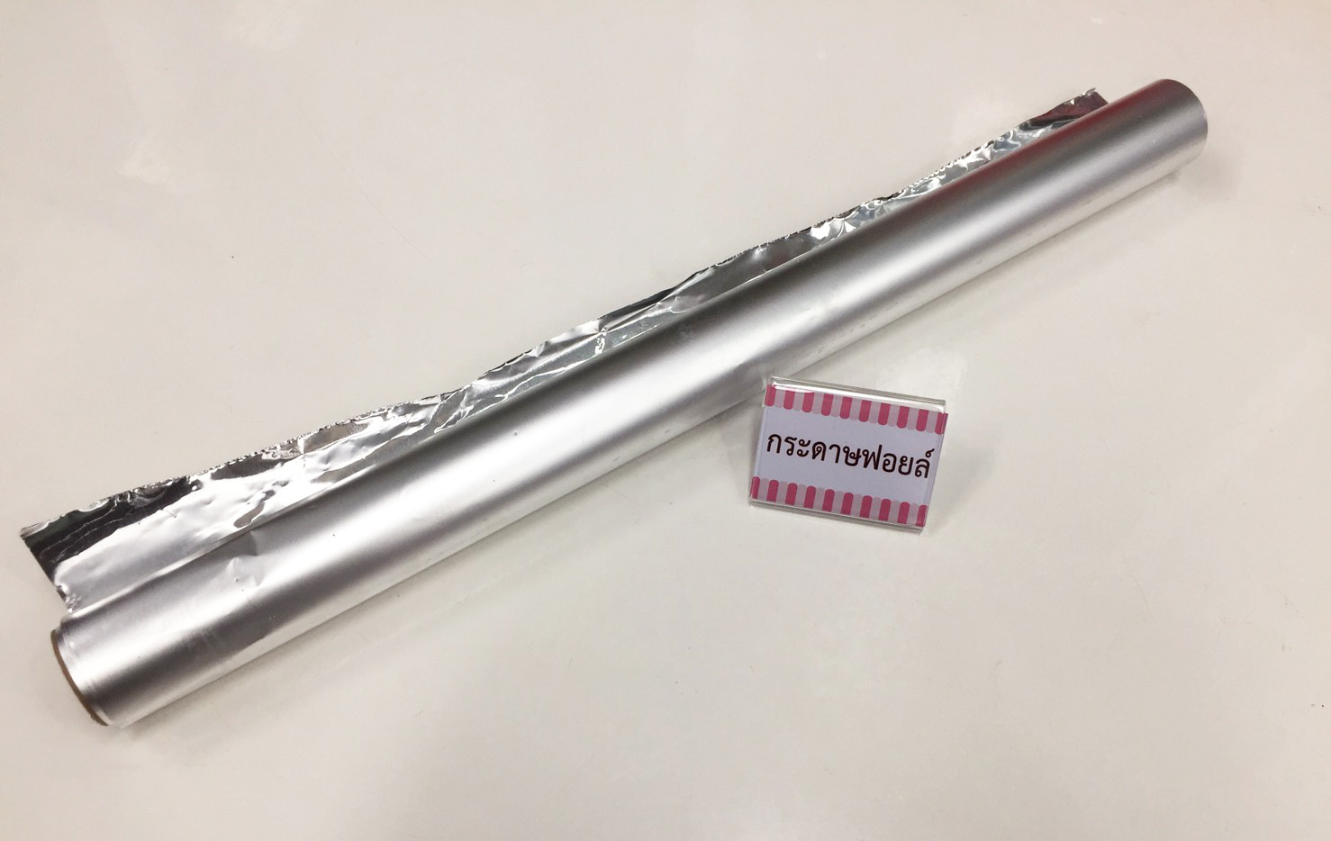
อุปกรณ์ในการทำ Chicken Stuffed with Mushroom sauce
อุปกรณ์

Slide 19
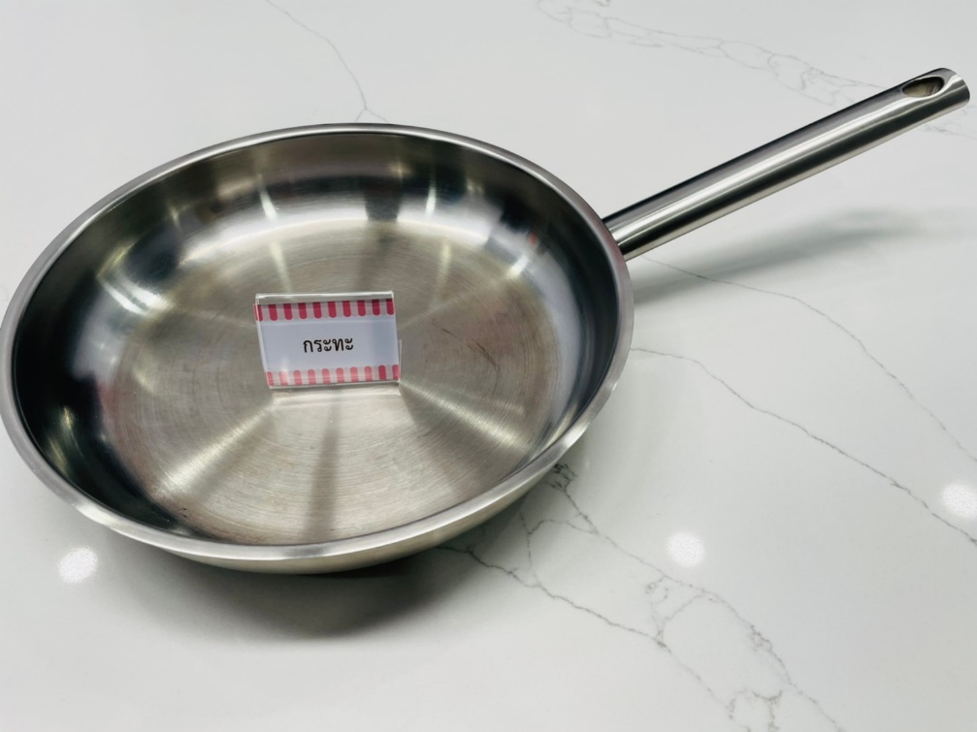

อุปกรณ์ในการทำ Chicken Stuffed with Mushroom sauce
อุปกรณ์

Slide 20
วัตถุดิบ Chicken Stuffed with Mushroom sauce
อกไก่แบบติดหนัง 3 ชิ้น
ปีกไก่ 5 ชิ้น
ไข่ขาว 1 ฟอง
หอมแดงสับละเอียด 2 หัว
ครีม 150 กรัม
ไวน์ขาว 50 กรัม
ตะไคร้ 25 กรัม
น้ำมันพืช
เกลือ 1 ช้อนชา
เนย
พริกไทยขาว
น้ำเปล่า
Chives 20 กรัม
Parsley ใบหงิก
วัตถุดิบ (ต่อ)

Slide 21
วัตถุดิบ Chicken Stuffed with Mushroom sauce
ครีม 100 กรัม
เห็ดกระดุม 8 ชิ้น
เกลือ
เลมอน
พริกไทยขาว
เนย
เกลือ
วิธีทำ

Slide 22
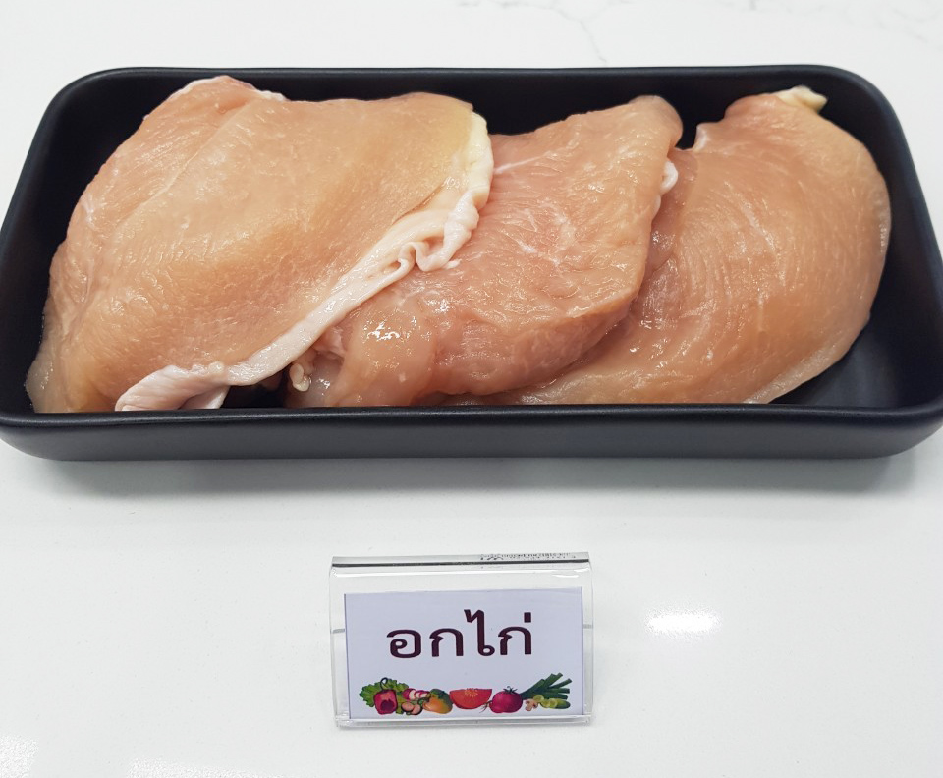
วัตถุดิบ Chicken Stuffed with Mushroom sauce
อกไก่
วัตถุดิบ

Slide 23
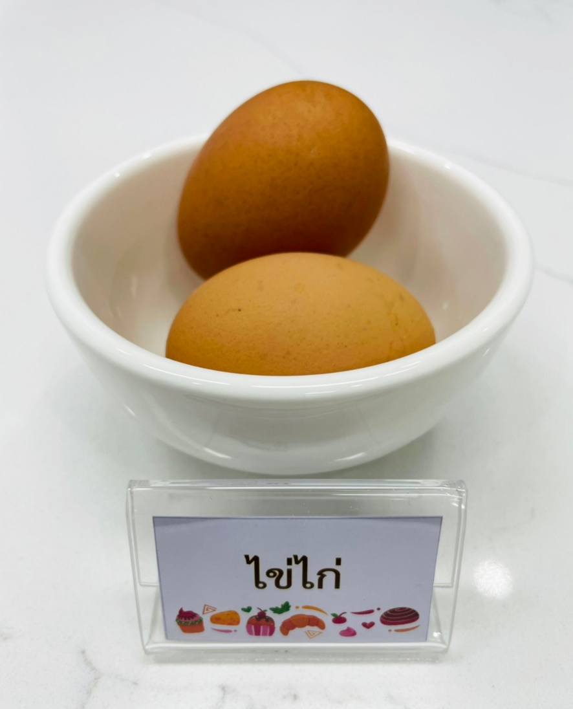
วัตถุดิบ Chicken Stuffed with Mushroom sauce
วัตถุดิบ

Slide 24
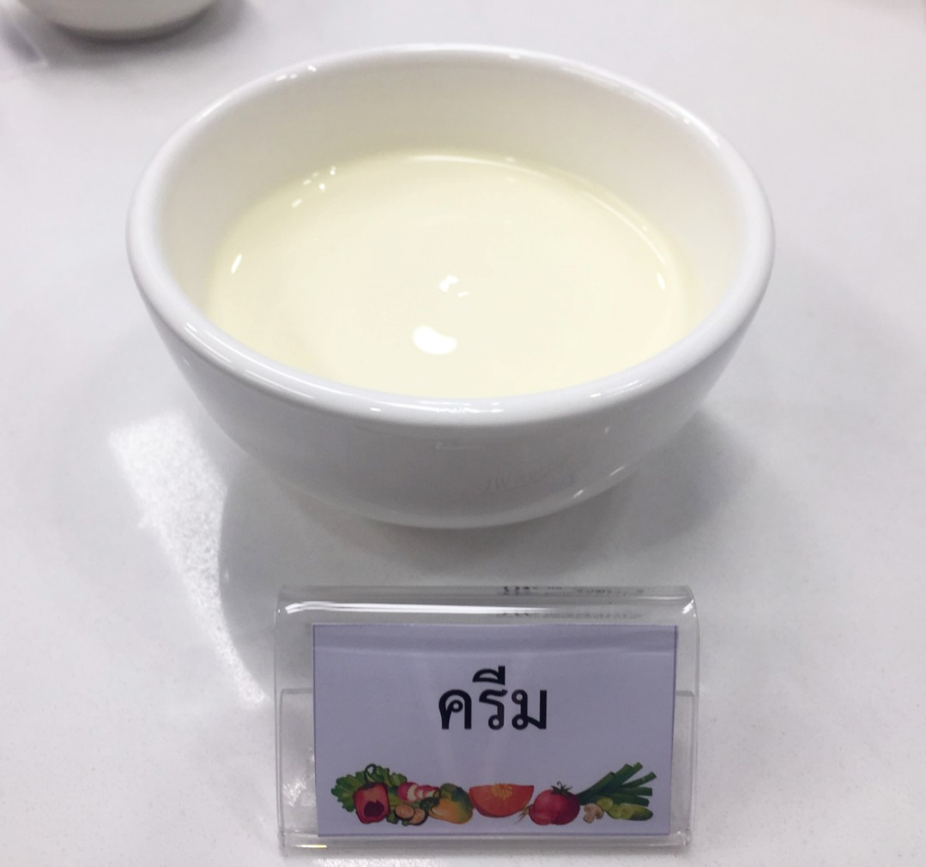
วัตถุดิบ Chicken Stuffed with Mushroom sauce
หมูสับ
วัตถุดิบ

Slide 25
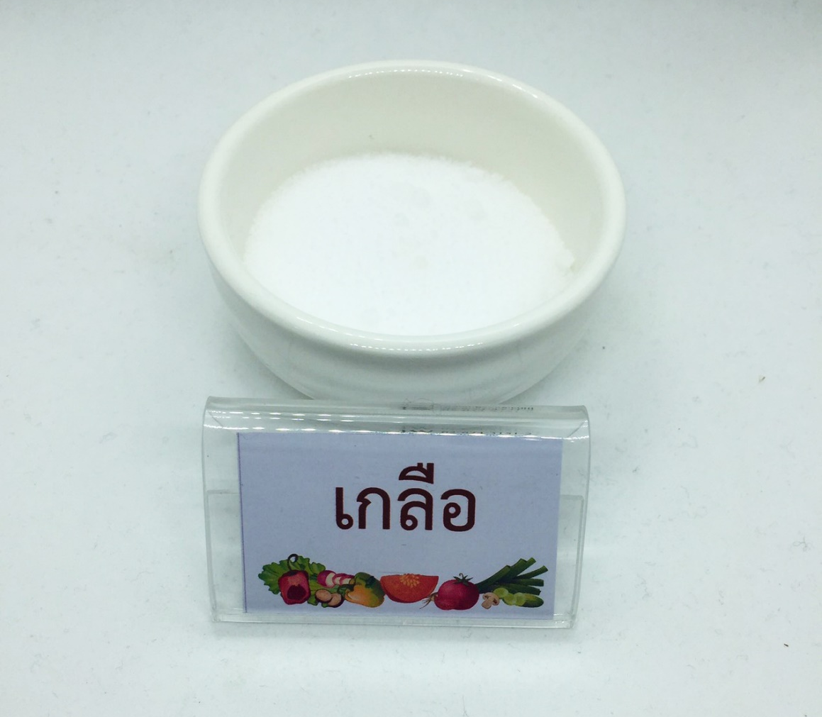
วัตถุดิบ Chicken Stuffed with Mushroom sauce
วัตถุดิบ

Slide 26
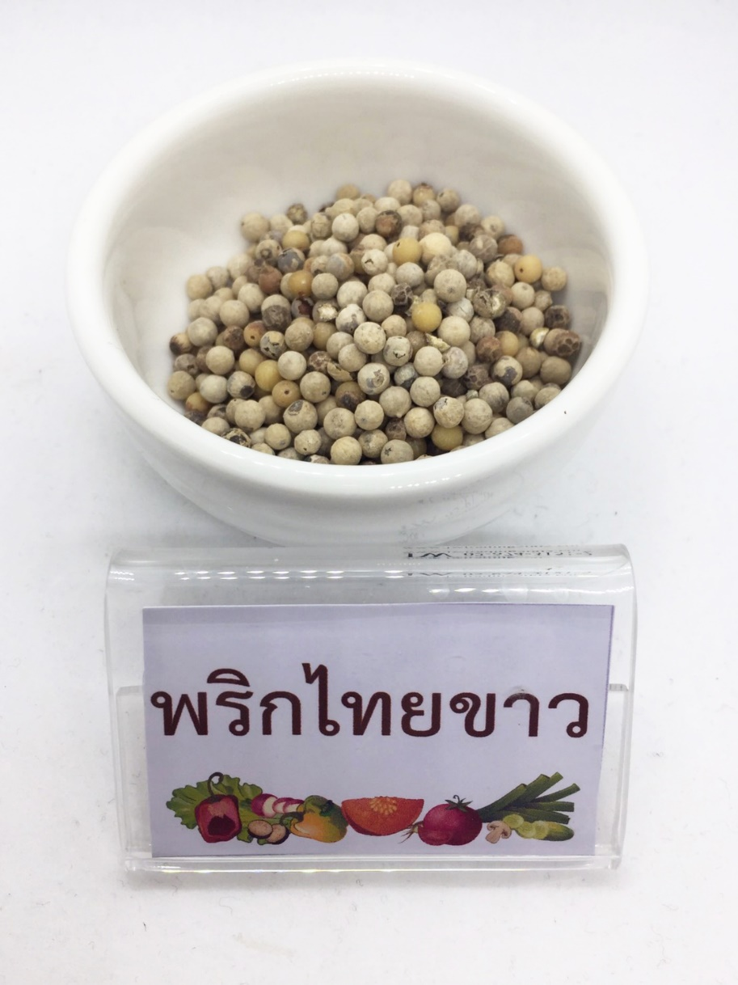
วัตถุดิบ Chicken Stuffed with Mushroom sauce
วัตถุดิบ

Slide 27
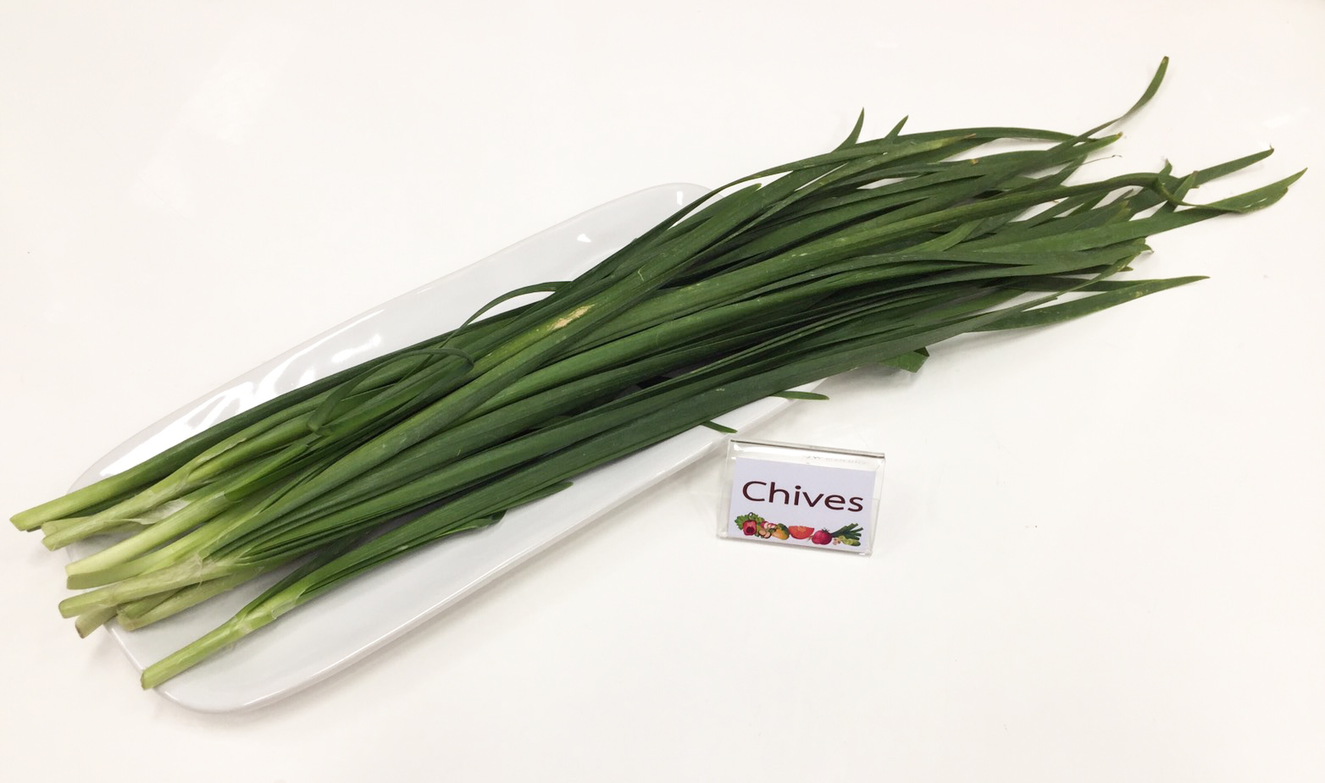
วัตถุดิบ Chicken Stuffed with Mushroom sauce
chives
วัตถุดิบ

Slide 28
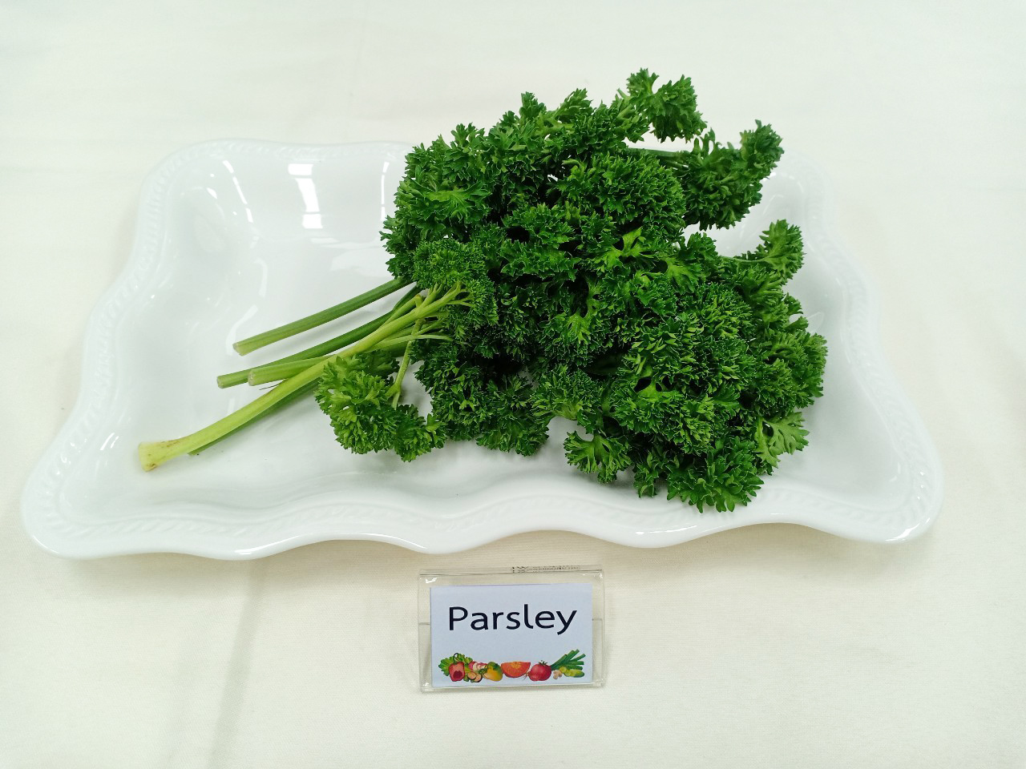
วัตถุดิบ Chicken Stuffed with Mushroom sauce
วัตถุดิบ

Slide 29
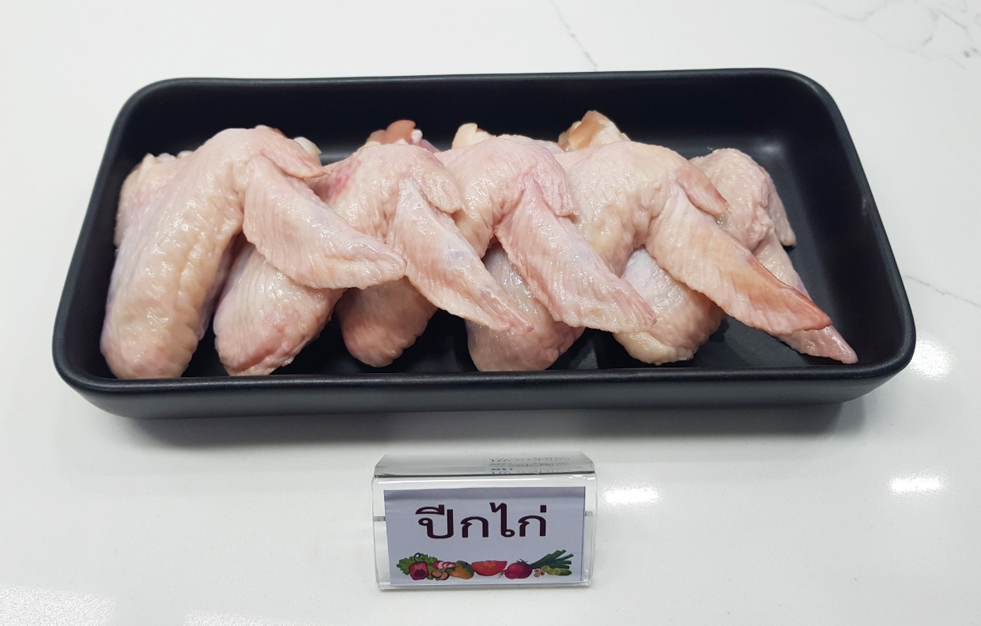
วัตถุดิบ Chicken Stuffed with Mushroom sauce
ปีกไก่
วัตถุดิบ

Slide 30
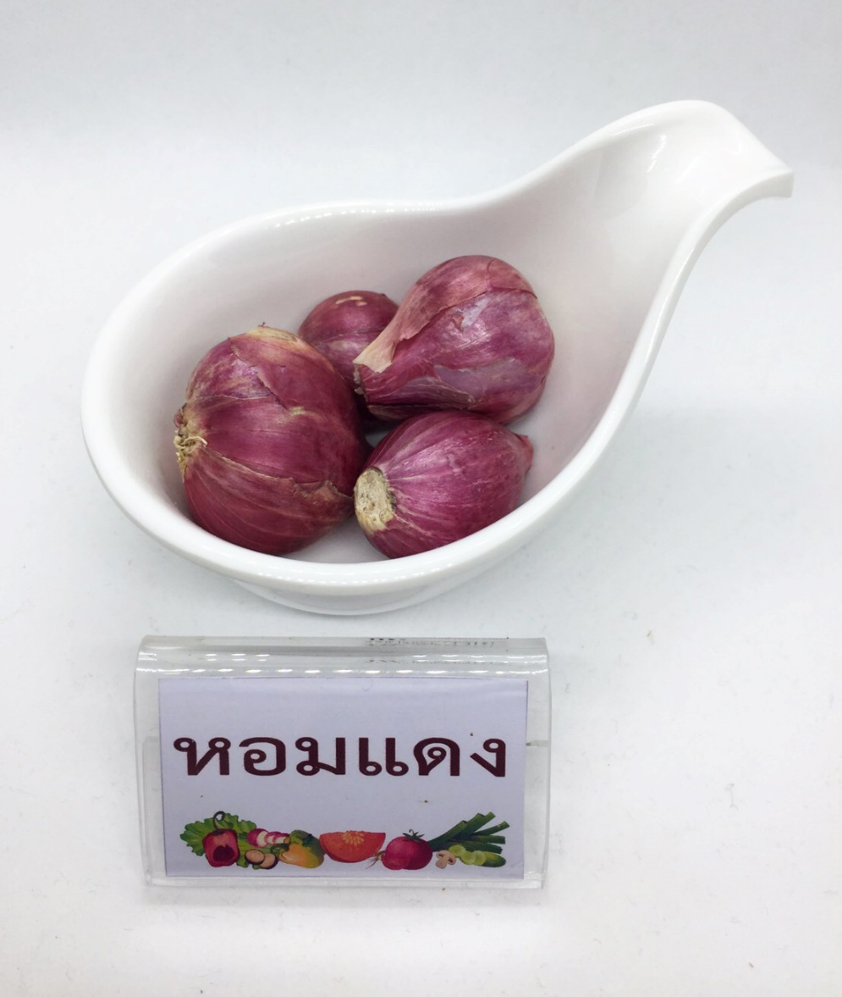
วัตถุดิบ Chicken Stuffed with Mushroom sauce
วัตถุดิบ

Slide 31
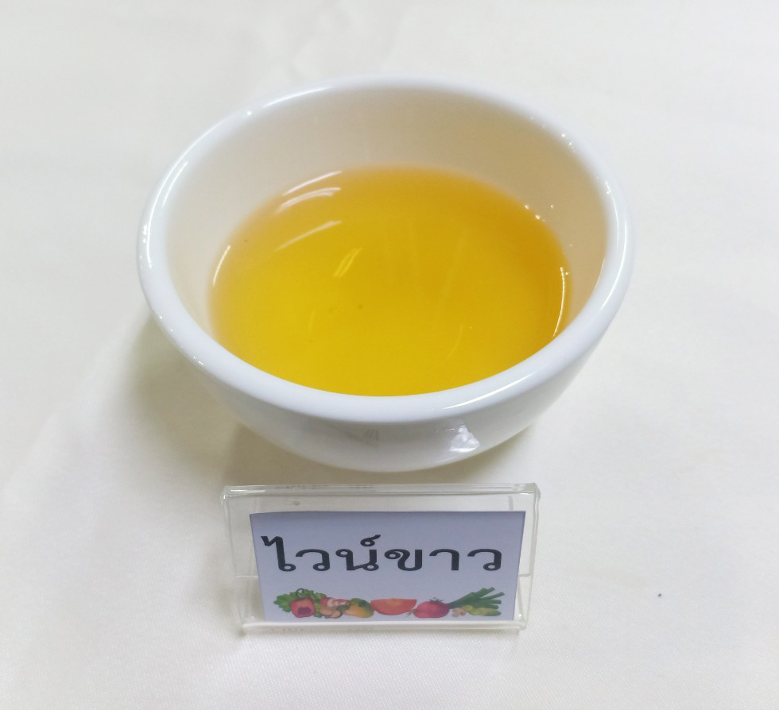
วัตถุดิบ Chicken Stuffed with Mushroom sauce
วัตถุดิบ

Slide 32
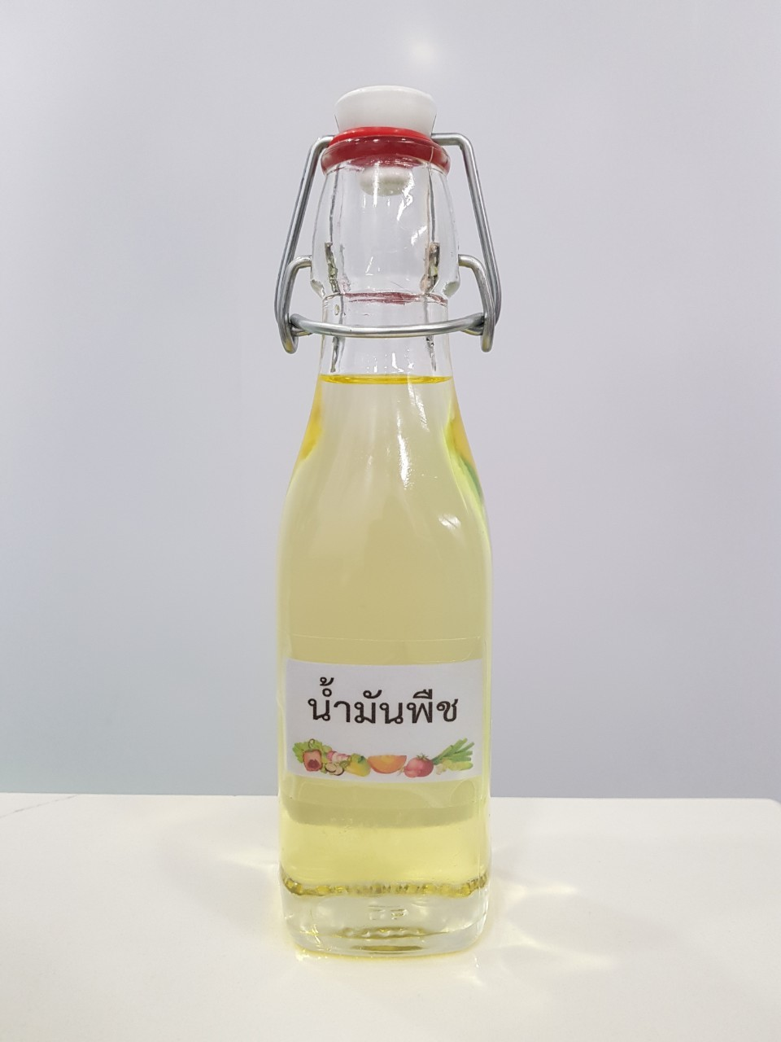
วัตถุดิบ Chicken Stuffed with Mushroom sauce
วัตถุดิบ

Slide 33
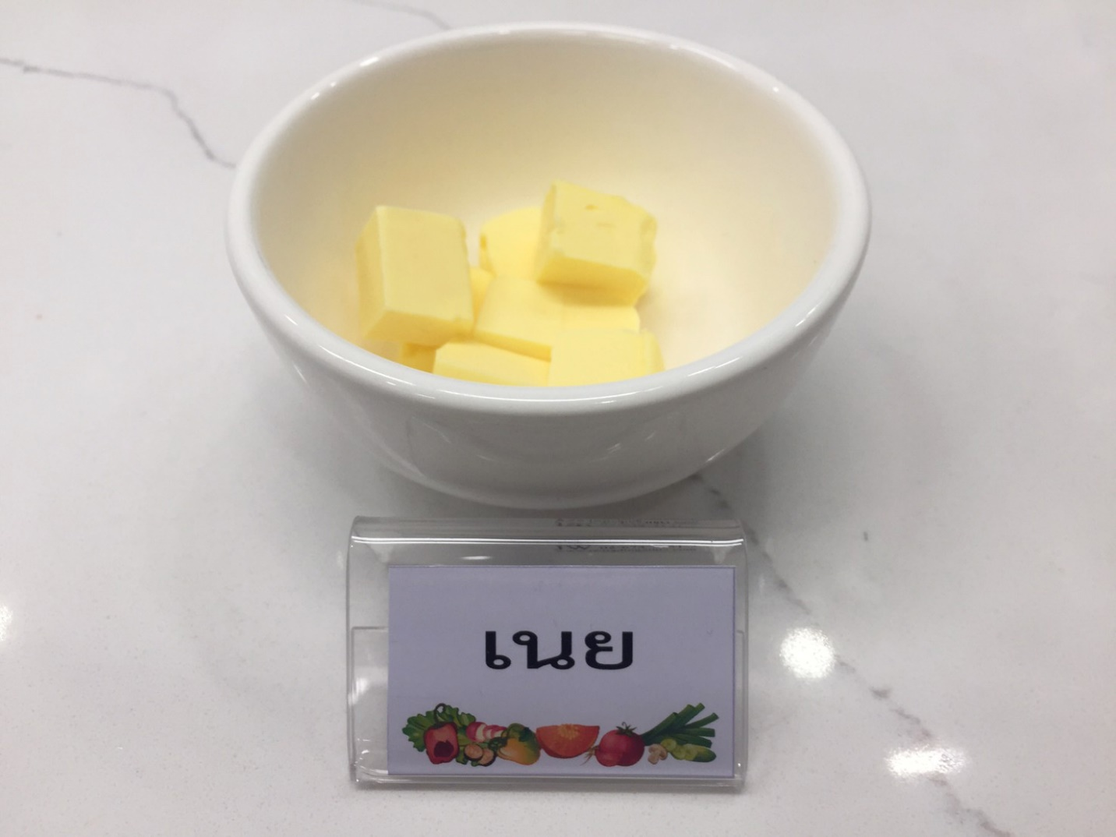
วัตถุดิบ Chicken Stuffed with Mushroom sauce
วัตถุดิบ

Slide 34
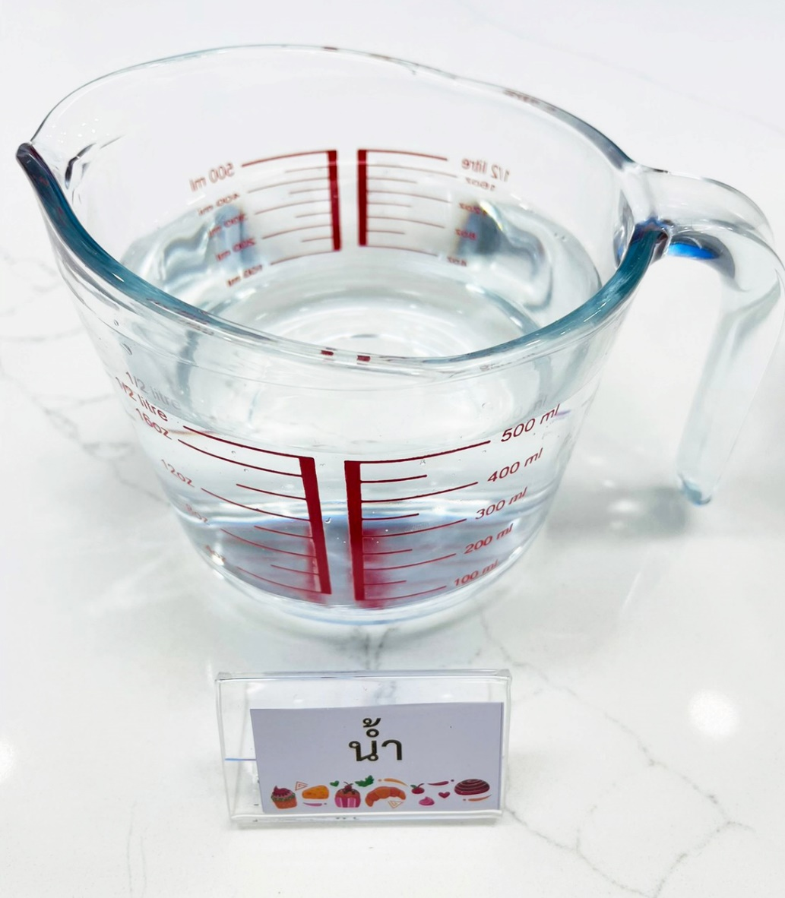
วัตถุดิบ Chicken Stuffed with Mushroom sauce
วัตถุดิบ

Slide 35
วัตถุดิบ Chicken Stuffed with Mushroom sauce
วัตถุดิบ

Slide 36
วัตถุดิบ Chicken Stuffed with Mushroom sauce
วัตถุดิบ

Slide 37
วัตถุดิบ Chicken Stuffed with Mushroom sauce
วัตถุดิบ

Slide 38
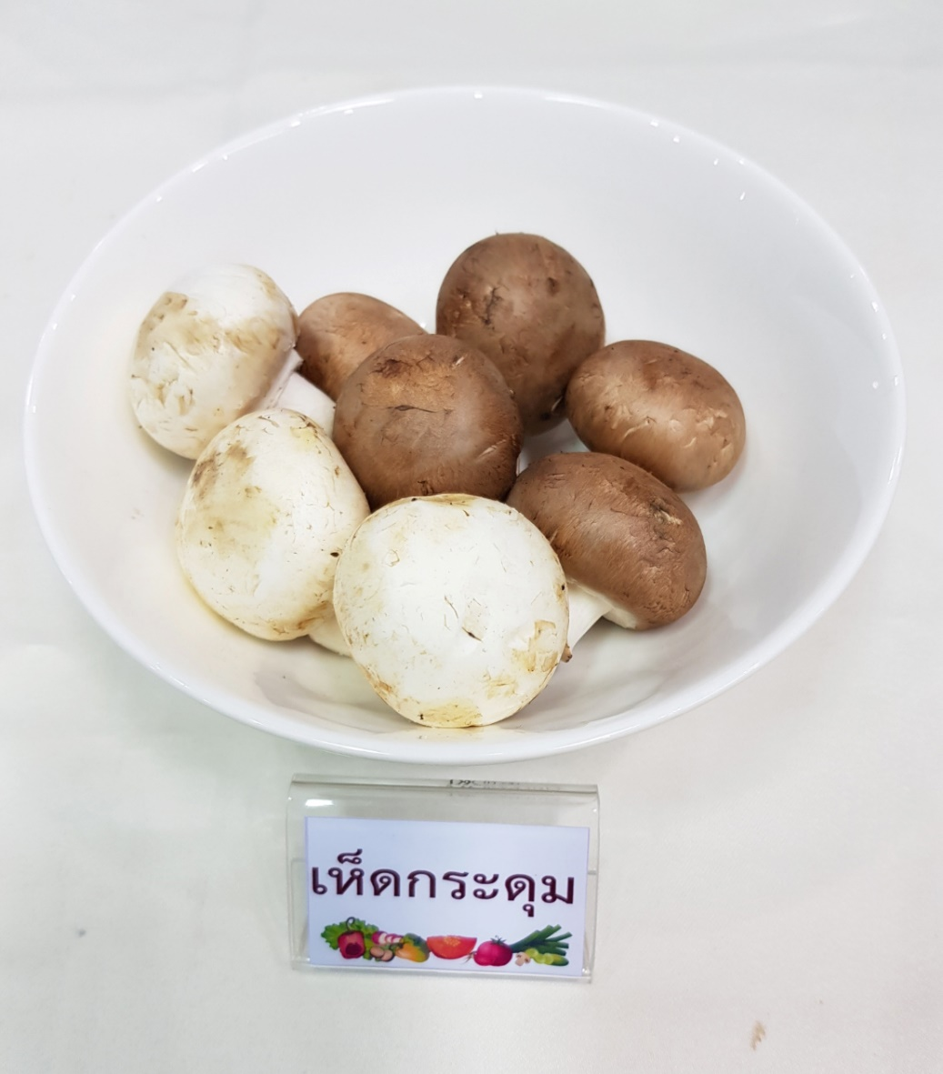
วัตถุดิบ Chicken Stuffed with Mushroom sauce
วัตถุดิบ

Slide 39
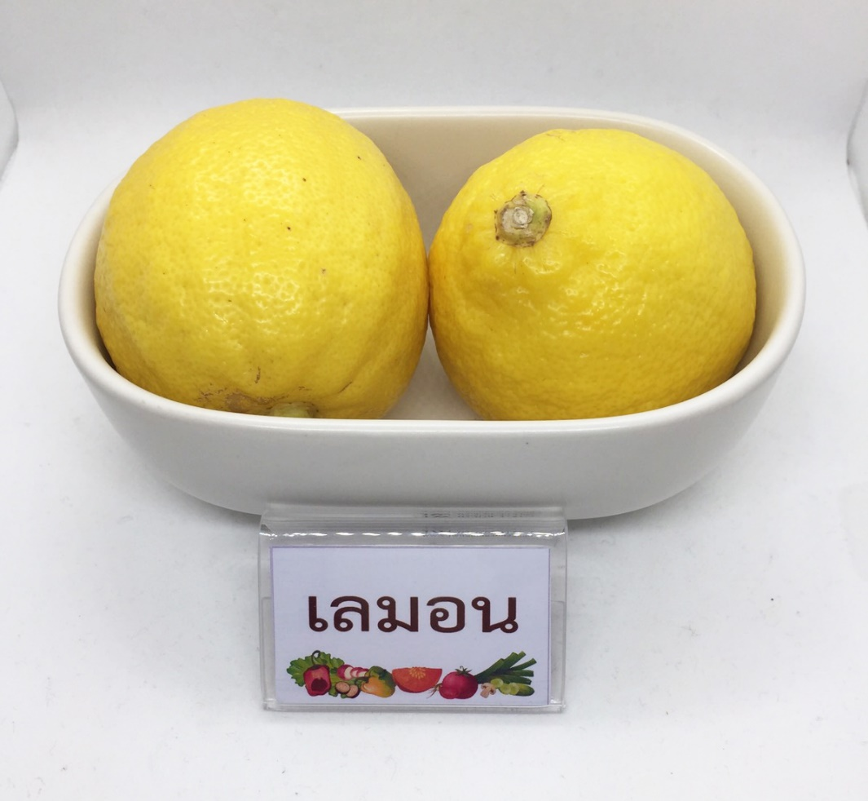
วัตถุดิบ Chicken Stuffed with Mushroom sauce
วัตถุดิบ

Slide 40
วัตถุดิบ Chicken Stuffed with Mushroom sauce
วัตถุดิบ

Slide 41
วัตถุดิบ Chicken Stuffed with Mushroom sauce
วัตถุดิบ

Slide 42
เตรียมวัตถุดิบ Chicken Stuffed with Mushroom sauce
1. วอร์มเตาอบ 180 องศา
2. ตัดแต่งอกไก่ 2 ชิ้นและเจาะรูเพื่อยัดไส้
3. สับปีกไก่ให้มีขนาดเล็กลง
4. นำหอมแดงมาสับ
5. ซอย Chives
6. แยกไข่แดง กับไข่ขาว
วิธีทำ

Slide 43
วิธีทำ Chicken Stuffed with Mushroom sauce
1. ตั้งกระทะ ใส่น้ำมันพืชและเนย นำปีกไก่ลงผัดให้เกิดสี ตักปีกไก่ออกพักไว้
2. นำหอมแดงสับลงผัดให้สุกใส ใส่กระดูกกลับลงไป แล้วเติมไวน์ขาว ใช้ตะหลิวขูดก้นกระทะออกให้สะอาด
3. เติมน้ำให้พอปริ่มไก่ เคี่ยวด้วยไฟอ่อนเพื่อทำซอส
4. ทำไส้ไก่ โดยนำอกไก่อีก 1 ชิ้นมาหั่นให้เล็กลง แล้วปั่นกับไข่ขาว และเกลือ
5. นำไปขูดให้ละเอียดผ่านกระชอน
6. นำไส้ไก่ที่ผ่านกระชอนแล้ว มาผสมกับครีม พริกไทยขาว และ Chives ซอย
7. ตักไส้ไก่ใส่ถุงบีบ แล้วบีบใส่อกไก่ที่เจาะรูเตรียมไว้ ปิดปากด้วยไม้จิ้มฟัน
8. นำอกไก่ที่ยัดไส้แล้วโรยด้วยเกลือ และพริกไทย
วิธีทำ (ต่อ)

Slide 44
วิธีทำ Chicken Stuffed with Mushroom sauce
9. ตั้งกระทะเทฟล่อนไฟแรง เติมน้ำมันรอจนร้อน วางไก่ด้านหนังลงก่อน ทอดจนเหลืองทั้ง 2 ด้าน
10. นำอกไก่ที่ทอดสีสวยแล้ว วางบนกระทะซอส ปิดด้วยกระดาษรองอบ
11. นำเข้าเตาอบประมาณ 10 นาที แล้วนำออกมากลับด้าน อบต่ออีกประมาณ 10 นาที
12. เช็คอุณหภูมิตรงกลางเนื้อไก่ให้ถึง 60 องศา นำออกมาพักแล้วใช้ฟอยล์ห่ออาหารคลุม
13. นำซอสทที่ได้มากรองเอาแต่น้ำ ใส่หม้อ เคี่ยวให้ข้น ทยอยใส่ครีมให้ซอสมีสีน้ำตาลอ่อน ปรุงรสด้วยเกลือ และพริกไทยขาว
14. นำเห็ดที่หั่นสไลด์แล้วลงผัดกับเนย ปรุงรสด้วยเกลือ พริกไทยขาว
15. นำเห็ดที่ผัดได้ใส่ลงในซอส
16. นำอกไก่ที่อบสุกแล้ว ดึงเอาไม้จิ้มฟันออก หั่นทแยงแล้ววางลงบนจาน ราดด้วยซอสเห็ด Chives และ Parsley
หน้าหลัก

